Slide 1










BASES DE DATOS-SQL SERVER
PROCESUAL HITO 4

Slide 2




UNIVERSIDAD PRIVADA FRANZ TAMAYO
DEFENSA HITO 4 - TAREA FINAL
Estudiante: Univ. Cristian Mamani Velasquez
Asignatura: BASE DE DATOS I
Carrera: INGENIERÍA DE SISTEMAS
Paralelo: BDA (1)
Docente: Lic. William Barra Paredes
fecha: 19/11/2023

Slide 3


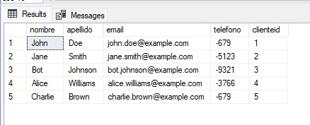

TABLA CLI

Slide 4

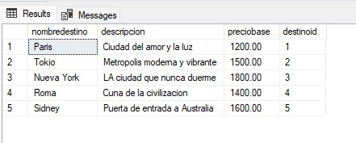
TABLA DESTINOS

Slide 5

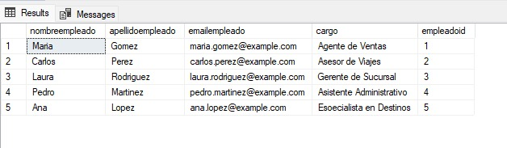


TABLA EMPLEADOS

Slide 6

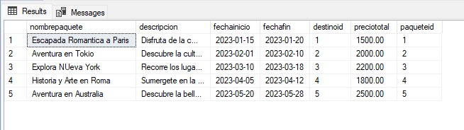
TABLA PAQUETES

Slide 7

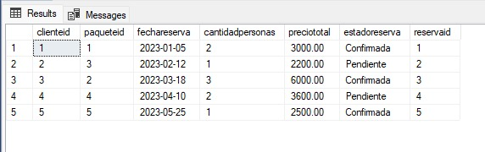

TABLA RESERVAS

Slide 8



MANEJO DE CONCEPTOS

Slide 9






MUESTRA UN EJEMPLO DE DDL.
CREATE TABLE USUARIOS (
ID INT PRIMARY KEY,
NOMBRE VARCHAR(50),
EDAD INT,
EMAIL VARCHAR(100)
)

Slide 10
MUESTRA UN EJEMPLO DE DML.
INSERT INTO USUARIOS
VALUES(1, 'Juan Pérez', 25, 'juan.perez@example.com'),
(2, 'María García', 30, 'maria.garcia@example.com'),
(3, 'Carlos Rodríguez', 22, 'carlos.rodriguez@example.com')

Slide 11
PARA QUE SIRVE INNER JOIN
INNER JOIN es una cláusula utilizada en consultas SQL para combinar filas de dos o más tablas basándose en una condición especificada. La idea principal detrás de INNER JOIN es recuperar solo las filas que tienen correspondencias en ambas tablas en función de una condición de coincidencia.

Slide 12
DEFINA QUE ES UNA FUNCION DEN AGREGACION
Una función de agregación es una función que realiza un cálculo sobre un conjunto de valores y devuelve un único valor resumen. Estas funciones son comúnmente utilizadas en bases de datos y lenguajes de consulta como SQL para realizar operaciones en conjuntos de datos, como sumar, contar, promediar o encontrar el valor máximo/mínimo.

Slide 13
LISTA DE FUNCIONES DE AGREGACION QUE CONOZCA
SUM (SUMA): Agrega todos los valores en una columna.
SELECT SUM(columna) FROM tabla
COUNT (CONTAR): Cuenta el número de filas en un conjunto de datos.
SELECT COUNT(columna) FROM tabla

Slide 14
LISTA DE FUNCIONES DE AGREGACION QUE CONOZCA
AVG (PROMEDIO): Calcula el promedio de los valores en una columna.
SELECT AVG(columna) FROM tabla;
MAX (MÁXIMO) y MIN (MÍNIMO): Encuentran el valor máximo y mínimo en una columna, respectivamente.
SELECT MAX(columna) FROM tabla;
SELECT MIN(columna) FROM tabla;

Slide 15




para que sirve la funcion concat en sql-server
La función CONCAT en SQL Server se utiliza para concatenar (unir) dos o más cadenas de texto en una sola cadena. Puedes utilizar CONCAT para combinar el contenido de columnas de texto o literales de texto.

Slide 16
Muestra un ejemplo del uso de MIN-MAX
SELECT MIN(precio) AS PrecioMinimo
FROM productos
SELECT MAX(precio) AS PrecioMaximo
FROM productos

Slide 17
MANEJO DE CONSULTAS

Slide 18
¿Cuáles son los empleados que tienen el título "Agente de Ventas"?
María Gómez es la empleada con el cargo de "Agente de Ventas"

Slide 19
¿Cuáles son los destinos de los paquetes turísticos reservados por el cliente con ID 1?
El cliente con ID 1 (John Doe) ha reservado un paquete turístico a "Paris".

Slide 20
¿Cuáles son los paquetes turísticos reservados por el cliente llamado "Jane Smith"?
Jane Smith ha reservado el paquete turístico "Explora Nueva York".

Slide 21
¿Cuáles son los nombres de los clientes, los destinos de sus paquetes turísticos y los nombres de los empleados que gestionaron esas reservas?
John Doe: Paris
Jane Smith: Nueva York
Bot Johnson: Tokio
Alice Williams: Roma
Charlie Brown: Sidney

Slide 22
¿Cuál es la cantidad total de personas que han reservado paquetes turísticos en la agencia?
La cantidad total de personas que han hecho reservas es 9.

Slide 23
¿Cuántas reservas se han realizado para el paquete turístico llamado "Aventura en Tokio"?
Ha habido una reserva para el paquete turístico "Aventura en Tokio".

Slide 24


¡GRACIAS!

